Slide 1
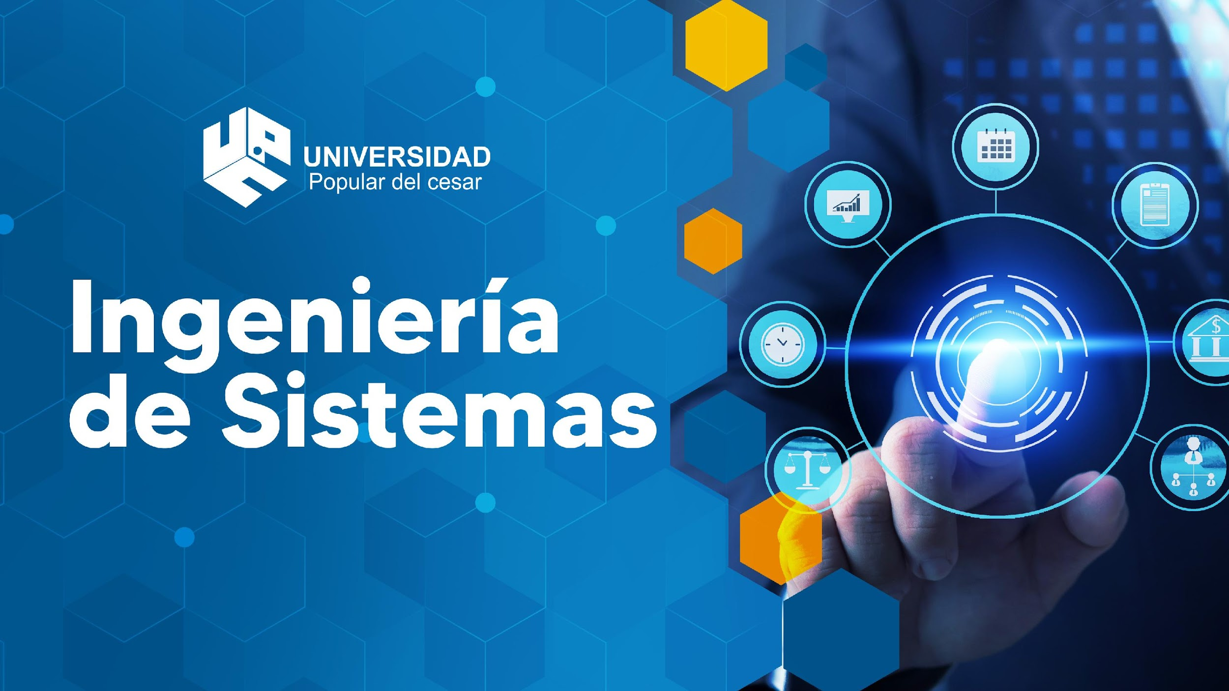
DIPLOMADO DE ACTUALIZACIÓN Y/O PROFUNDIZACIÓN,
COMO OPCIÓN DE GRADO EN EL PROGRAMA DE INGENIERIA DE SISTEMAS

Slide 2


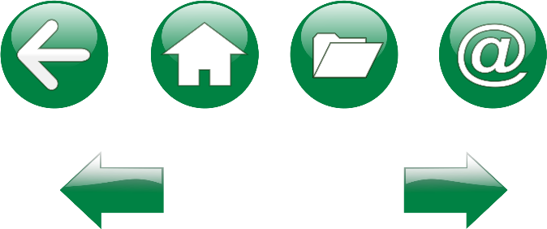
Educación formal
Ingeniero de sistemas, Universidad Popular del Cesar sede Valledupar, Feb 2002 – Jun 2009. MsC en Ingeniería de Sistemas y Computación, Universidad Nacional de Colombia, Bogotá, Feb 2011 – Mar 2015
EL DOCENTE
Formación complementaria
AWS Academy Graduate - AWS Academy Cloud Foundations, Feb 2002 – Jun 2009 https://www.credly.com/go/p3Uwht36
Associate Cloud Engineer Path - Google Cloud Academy, Feb 2011 – Mar 2015 https://www.cloudskillsboost.google/public_profiles/c7e7936c-3e37-4bad-b822-74d40c49d0db
Fundamentos De Programación Con Énfasis En Cloud Computing – AWS Academy y Misión Tic 2022
Google Cloud Computing Foundations – Google Academy
Aplicación de cloud: retos y oportunidades de mejora para las empresas de software gestionando la computación en la nube - Fedesoft
JAIRO FRANCISCO
SEOANES LEON
jairoseoanes@unicesar.edu.co
(300) 600 06 70
Experiencia profesional
Docente Universitario, Universidad Popular del Cesar sede Valledupar, marzo del 2013. Técnico de Sistemas Grado 11, Rama judicial Seccional Cesar, SRPA Valledupar, Junio del 2009

Slide 3
EL DIPLOMADO
¿Que es la nube?
Introducción a GCP
Interactuando con GCP
Jerarquia de recursos, IAM
Redes VPC
Google Compute Engine (GCE)
Google App Engine – (GAE)
Google Kubernete Engine – (GKE)
Google Cloud Storage
Google Cloud Sql – Google Cloud Spanner
Google Cloud Firestore – Google Cloud Bigtable
Google Cloud BigQuery
Pub/Sub, Google Cloud Function, Google Cloud Run
Load Balancing - AutosCaling
Cloud Interconnect and Peering, Cloud CDN
Infraestructura como código – IAC
Monitoring and Logging
Cloud Dataproc – Cloud Dataflow
Cierre Diplomado

Slide 4
DESARROLLO DEL DIPLOMADO
¿Que es la nube?
Introducción a GCP
Interactuando con GCP
Jerarquia de recursos, IAM
Redes VPC
Google Compute Engine (GCE)
Google App Engine – (GAE)
Google Kubernete Engine – (GKE)
Google Cloud Storage
Google Cloud Sql – Google Cloud Spanner
Google Cloud Firestore – Google Cloud Bigtable
Google Cloud BigQuery
Pub/Sub, Google Cloud Function, Google Cloud Run
Load Balancing - AutosCaling
Cloud Interconnect and Peering, Cloud CDN
Infraestructura como código – IAC
Monitoring and Logging
Cloud Dataproc – Cloud Dataflow
Cierre Diplomado

Slide 5
¿ Introducción a GCP ?
Agenda
1.1. Como interactuar con GCP
1.2. Cloud console
1.3. Cloud shell
1.4. Google Cloud SDK
1.5. Api
1.6. Google cloud mobile App

Slide 6
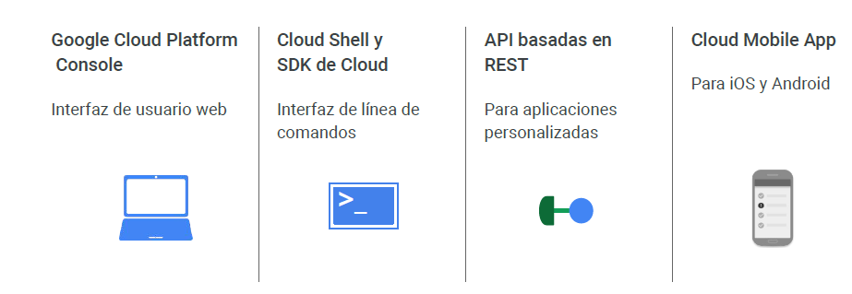
¿ Como interactuar con GCP ?
Fuente: Google cloud academy
Existen 4 maneras de interactuar con Google Cloud Plataform

Slide 7
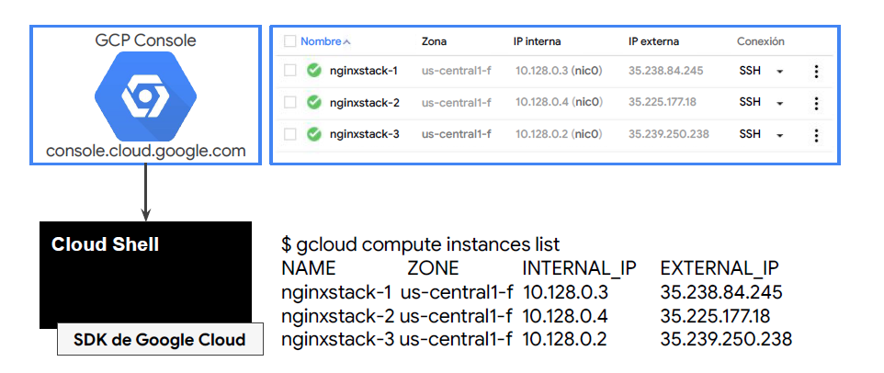
¿ Como interactuar con GCP ?
Fuente: Google cloud academy
GCP Console, Cloud Shell , SDK Google Cloud

Slide 8
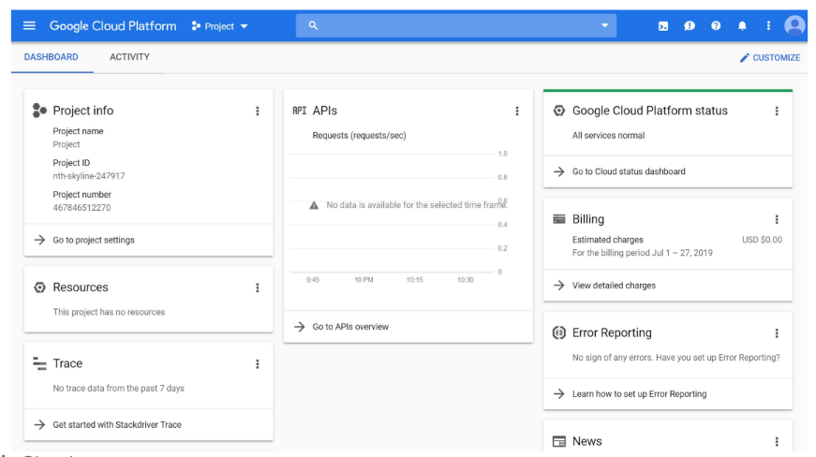
¿ Google Cloud Console ?
Potente interfaz de administración web
Gestiona y consulta toda la información imprescindible sobre los elementos que sostienen tu aplicación en la nube
La consola de Google Cloud te ayuda a desplegar, escalar y diagnosticar problemas de producción en una sencilla interfaz we
Fuente: Google cloud academy

Slide 9
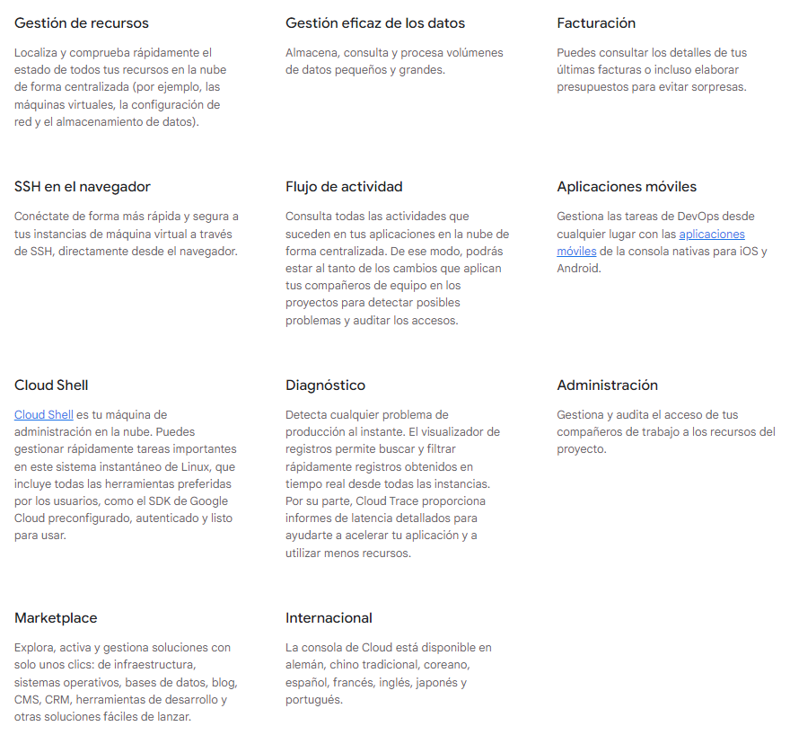
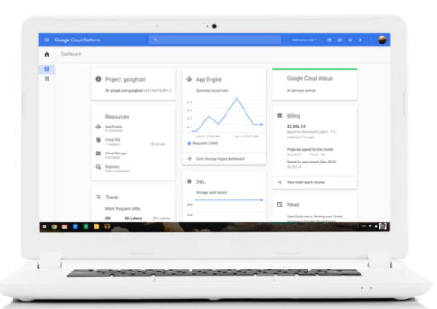
¿ Google Cloud Console ?
https://cloud.google.com/cloud-console?hl=es
Fuente: Google cloud academy

Slide 10
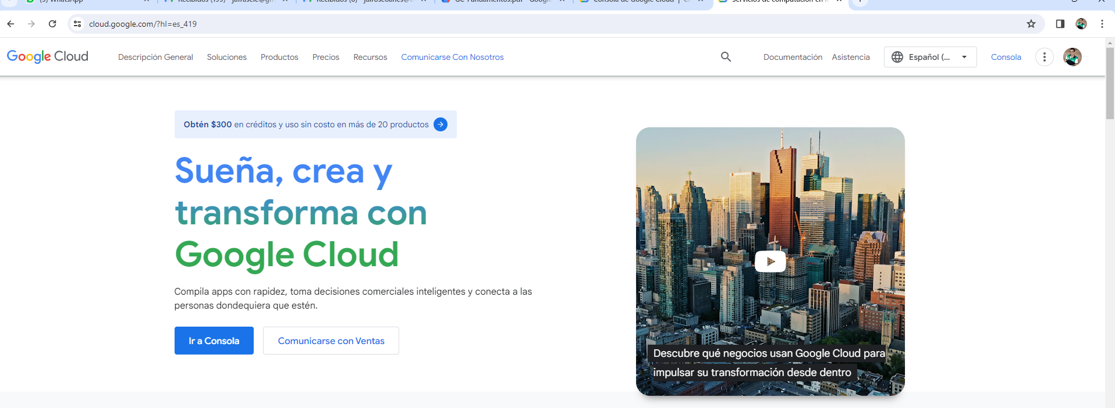
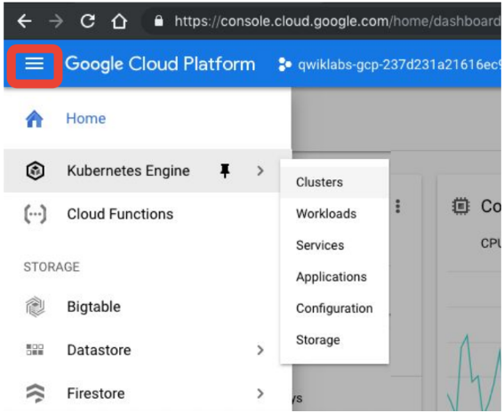
¿ Como acceder e interactuar con Cloud Console ?
Enlace: https://cloud.google.com/?hl=es_419
Fuente: Google cloud academy

Slide 11
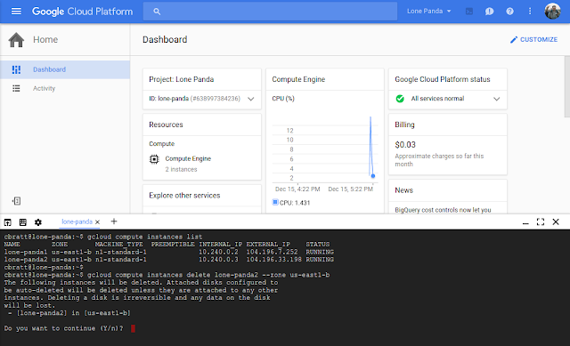
¿ Cloud shell ?
Interface de línea de comando CLI para acceder desde cualquier navegador a GCP
Es una instancia de máquina virtual con SO Linux – Debian con 5 GB de almacenamiento activo en discos persistentes
Cuenta con herramientas de línea de comandos Linux preinstaladas como bash, sh, emacs o vim y de GCP como gcloud, gsutil, kubectl, etc
Fuente: Google cloud academy

Slide 12
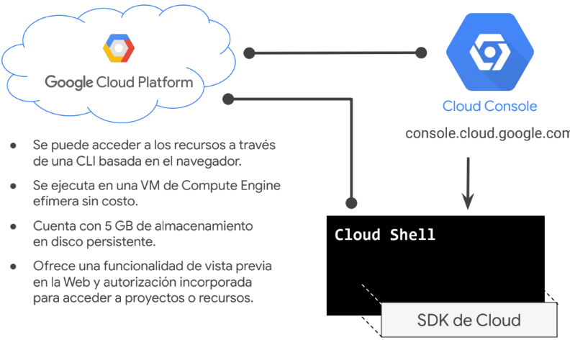
¿ Cloud shell ?
Fuente: Google cloud academy

Slide 13
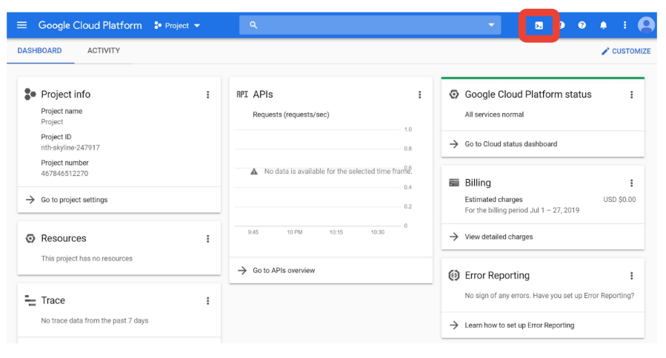
¿ Como inicial cloud shell ?
Fuente: Google cloud academy

Slide 14
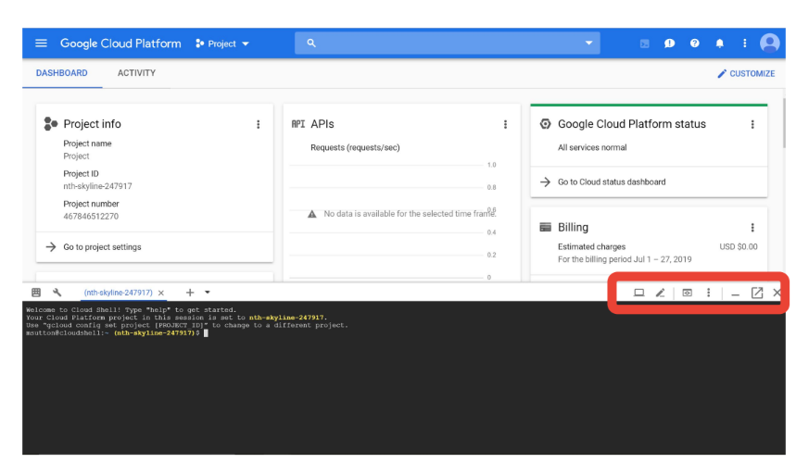
¿ Como inicial cloud shell ?
Fuente: Google cloud academy

Slide 15
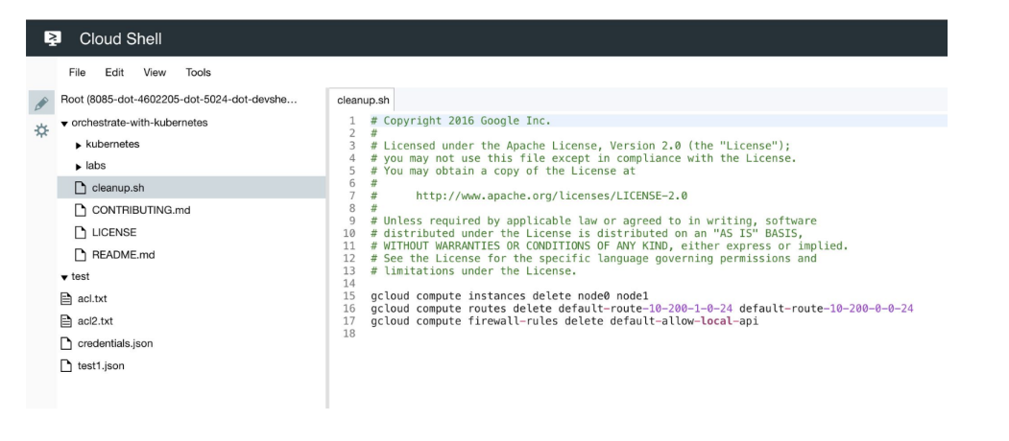
¿ Editor código de cloud shell ?
Fuente: Google cloud academy

Slide 16
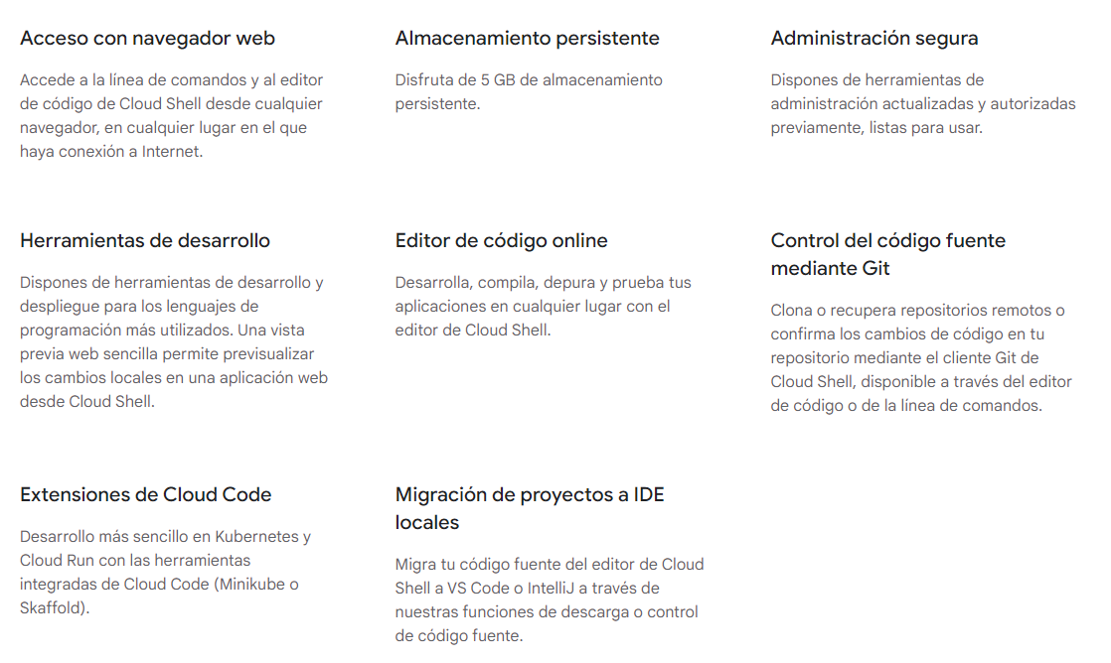
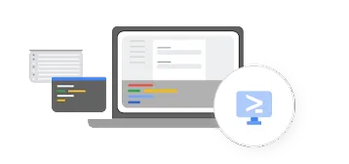
¿ Cloud shell ?
https://cloud.google.com/shell?hl=es
Fuente: Google cloud academy

Slide 17
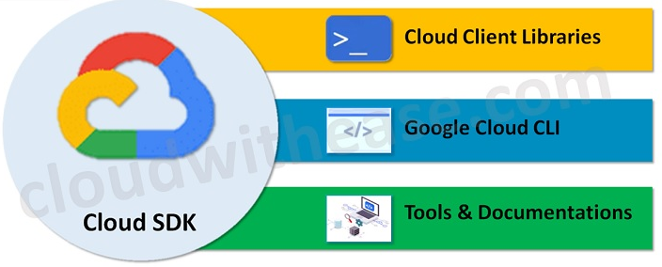
¿ Cloud SDK ?
Google Cloud SDK , también conocido como gcloud , es un conjunto de herramientas de línea de comandos proporcionadas por Google para administrar e interactuar con recursos y servicios en Google Cloud Platform (GCP). Permite a los desarrolladores y administradores acceder y administrar los servicios de Google Cloud desde sus máquinas locales.
Permite implementar aplicaciones, administrar máquinas virtuales, configurar ajustes de red e interactuar con varios servicios de GCP con:
gcloud, gsutil, bq, kubectl
Fuente: Google cloud academy

Slide 18
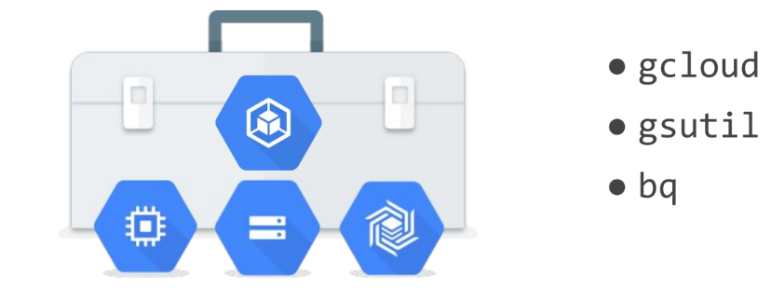
¿ Cloud SDK ?
Características clave
Autenticación y autorización: Permite configurar y administrar credenciales para acceder a los recursos de Google Cloud.
Emulador: el SDK proporciona un servidor de desarrollo local y un emulador para ciertos servicios de GCP, como Cloud Functions y Google Cloud Pub/Sub . Esto le permite probar y desarrollar sus aplicaciones localmente antes de implementarlas en GCP.
Implementación e integración continua: se integra con sistemas de integración continua, lo que le permite automatizar el proceso de implementación.
Bibliotecas de cliente en la nube: el SDK se integra con otras bibliotecas y herramientas de desarrollo, lo que facilita el trabajo con GCP. Por ejemplo, se integra con Python, IntelliJ IDEA y Visual Studio Code, proporcionando complementos y extensiones para el desarrollo de GCP.
Fuente: Google cloud academy

Slide 19
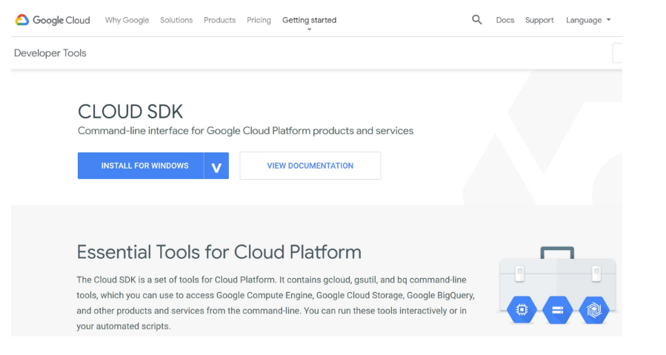
¿ Como instalar el SDK ?
Fuente: Google cloud academy
Instalación: https://cloud.google.com/sdk/docs/install?hl=es-419

Slide 20
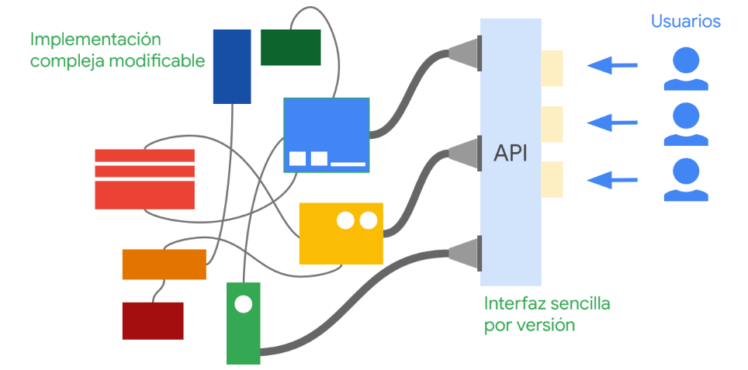
¿ Api de Google ?
https://cloud.google.com/app?hl=es
Fuente: Google cloud academy

Slide 21
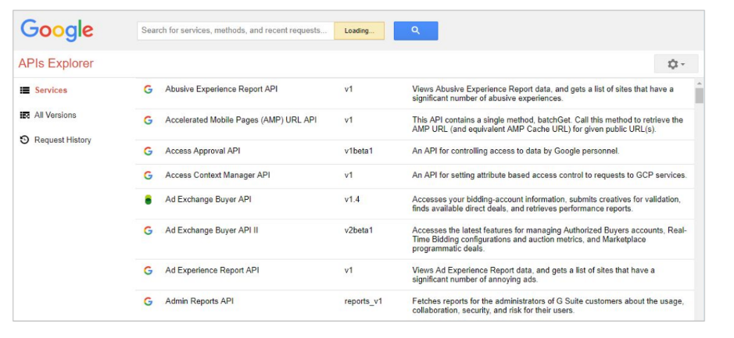
¿ Api de Google ?
https://developers.google.com/apis-explorer?hl=es-419
Fuente: Google cloud academy

Slide 22
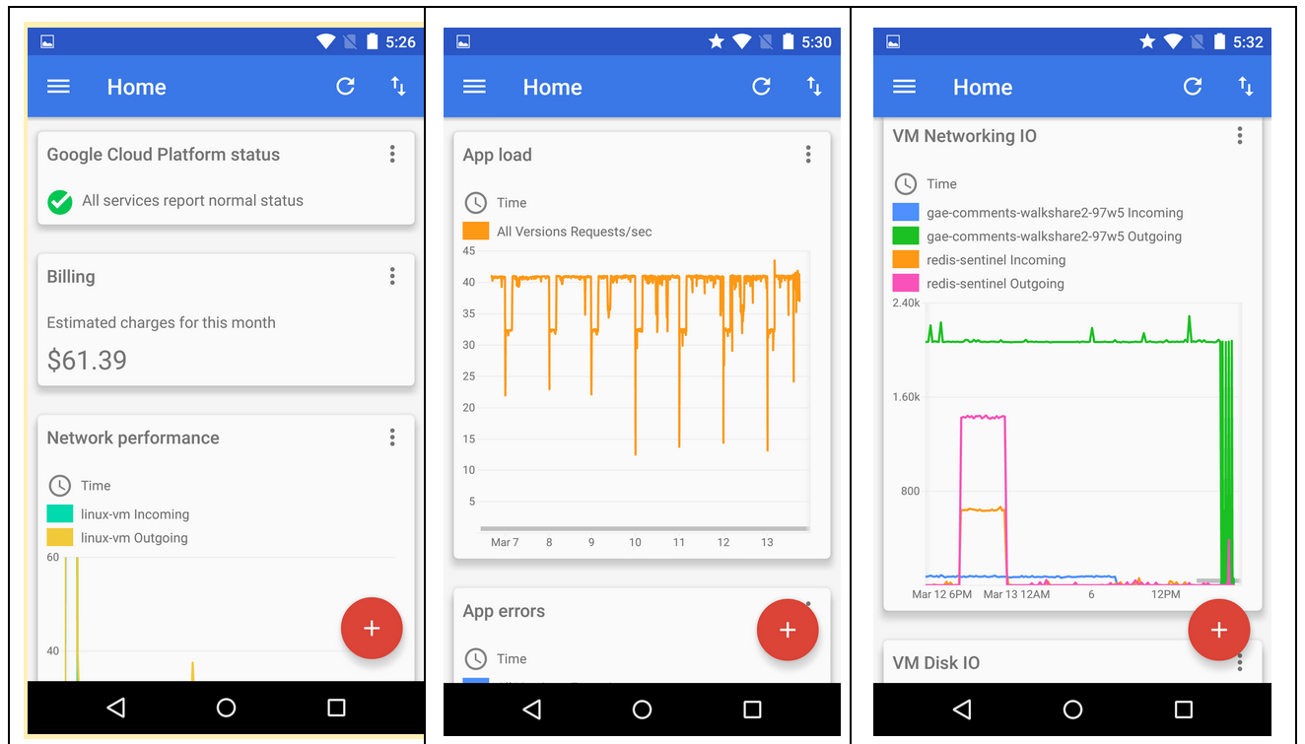
¿ Google Cloud Console Mobile App ?
Monitoriza y modifica los recursos de Google Cloud Platform con tu dispositivo Android o iOS.
Ofrece una forma cómoda de detectar, comprender y responder a problemas de producción.
También puedes gestionar recursos en la nube, como proyectos, facturación, aplicaciones de App Engine y máquinas virtuales de Compute Engine.
Además, recibes alertas a las que puedes responder para solucionar rápidamente los problemas que afectan a la producción.
Fuente: Google cloud academy

Slide 23

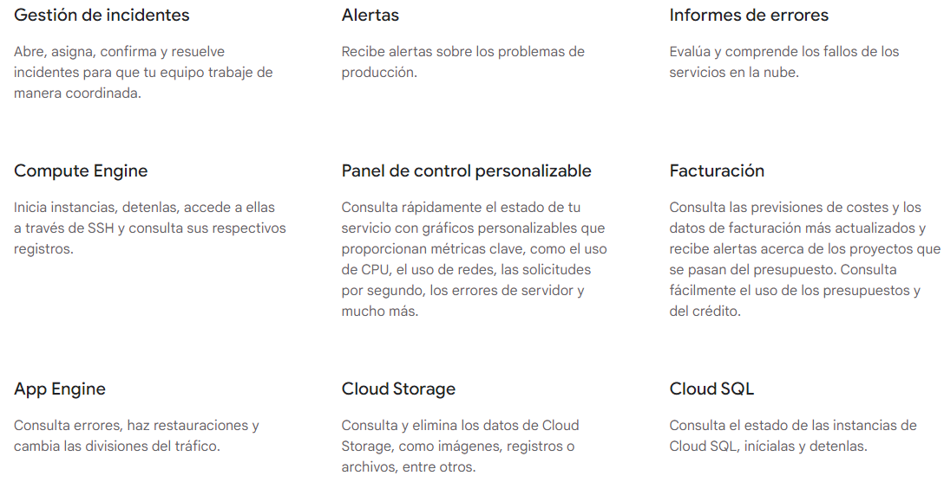
¿ Google Cloud Console Mobile App ?
Fuente: Google cloud academy
https://cloud.google.com/app?hl=es

Slide 24
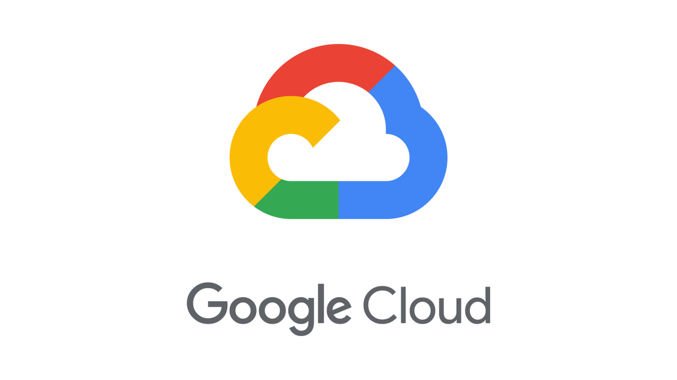
Fuentes de información
Descripción general de Google Cloud
https://cloud.google.com/docs/overview?hl=es-419

Slide 25


